Slide 1
Межрайонный семинар «Индивидуализация обучения старшеклассников в условиях массовой общеобразовательной школы: опыт и перспективы»
Секция «Организационные, кадровые, материально-технические и финансовые аспекты индивидуализации обучения старшеклассников в условиях массовой школы, сетевого взаимодействия»
Артемова О.В., начальник Управления образования
Корнилова Е.Н., заместитель начальника Управления образования
Шатрова Н.Н., директор МАОУ «СОШ №1»
16.11.2016 г.

Slide 2
Верещагинский муниципальный район
в рейтинге территорий Пермского края
 | 2012 год | 2013 год
Мониторинг 4 классов | 17 место | 8 место
Г(И)А 9 классов | 41 место | 18 место
ЕГЭ | 38 место | 32 место
Notes:
Задача учредителя выполнена на 66 %

Slide 3
Проект образовательной сети
Соколовская ООШ
Зюкайская СОШ
Сепычевская СОШ
Ленинская СОШ
Кукетская ООШ
Кукетская ООШ
Вознесенская СОШ
Н.-Галинская ООШ
Кукетская СОШ
Верещагинская СОШ
Путинская СОШ
Комаровская СОШ
Бородулинская ООШ
Notes:
Сеть под школу старшеклассников

Slide 4
Обеспеченность педагогическими кадрами первой и высшей квалификационных категорий городских средних школ
МОУ | Русский | Математика | Английский | История, Обществознание | Физика | Химия, биология | География | Информатика
СОШ № 1 | 2 | 2 | 3 | 0 | 0 | 0 | 1 | 0
СОШ № 2 | 4 | 3 | 4 | 1 | 1 | 0 | 1 | 1
ВСОШ №121 | 4 | 3 | 3 | 3 | 1 | 2 | 1 | 3
Гимназия | 1 | 2 | 1 | 1 | 1 | 1 | 1 | 1
Notes:
Кадры города

Slide 5
Обеспеченность педагогическими кадрами первой и высшей квалификационных категорий сельских средних школ
МОУ | Русский | математика | английский | история | Физика | Химия, биология | география | информатика
Сепычевская СОШ | 2 | 0 | 1 | 1 | 0 | 2 | 1 | 1
Путинская СОШ | 0 | 0 | 0 | 1 | 1 | 0 | 0 | 0
Зюкайская СОШ | 2 | 0 | 0 | 1 | 0 | 1 | 0 | 0
Вознесенская СОШ | 2 | 1 | 1 | 0 | 0 | 0 | 1 | 0

Slide 6
Итоги встреч, декабрь 2013 год
№ | ОУ | Количество педагогов, участвующих в беседе | поддерживают | сомневаются | против
1 | СОШ №1 | 35 | 23 - 66% | 10 – 29% | 2 – 5%
2 | СОШ №2 | 40 | 3 – 8% | 6 – 15% | 31 – 77%
3 | СОШ №121 | 32 | 12 – 38% | 10 – 31% | 10 – 31%
4 | Школа интернат | 25 | 7 - 28% | 15 - 60% | 3 - 12%
5 | Вечерняя школа | 11 | 11 – 100% | 0 | 0
6 | гимназия | 12 | 9 – 75% | 3 – 25% | 0
7 | Путинская СОШ | 18 | 1 – 6% | 16 – 89% | 1 – 5%
8 | Зюкайская СОШ | 24 | 13 – 54% | 10 – 42% | 1 – 4%
9 | Вознесенская СОШ | 22 | 17 – 77% | 4 – 18% | 1 – 5%
10 | Сепычевская СОШ | 28 | 14 – 50% | 11 – 39% | 3 – 11%
 | итого | 247 | 110 – 45% | 85 – 34% | 52 – 21%
Notes:
Итоги встреч с пед. коллективами

Slide 7
Цель - повышение доступного качественного образования учащихся 10, 11 классов
Идея - в одной из городских школ организовать обучение старшеклассников через элективные курсы, использовать существующую материально-техническую базу школ, привлечь для преподавания предметов квалифицированных педагогов общеобразовательных учреждений района
Notes:
Долго формировали свою идею

Slide 8
Городской слёт по самоопределению всех учащихся 9 класса «Я выбираю будущее»
Место: МАОУ «СОШ № 1»
Дата: 26 апреля 2014 года
Время: 12.00 – 15.00
Целевая аудитория: учащиеся 9 класса
Notes:
Первый опыт

Slide 9
Реализация ФГОС дошкольного, начального общего, основного общего образования
Организация и проведение итоговой аттестации выпускников
Сетевая форма реализации образовательных программ, ее вариативной части
Организация профессиональной ориентации учащихся школ
Использование ресурсов ВПО
Сетевое взаимодействие рассматриваем через:
Notes:
Сетевая деятельность

Slide 10
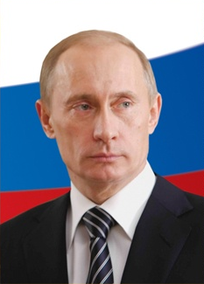
Резерв повышения качества образования
В.В. Путин (послание Федеральному собранию в 2014 г.)
«Образование, здравоохранение, система социальной помощи должны стать подлинным общественным благом, служить всем гражданам страны. Нельзя имитировать внимание к людям.
Нельзя имитировать преподавательскую деятельность, медицинскую, социальную помощь.
Надо научиться уважать себя и вспомнить такое важное понятие, как репутация, что из репутации конкретных больниц, школ,
университетов, социальных учреждений складывается общая репутация страны»
Notes:
ориентир

Slide 11
Сетевая форма реализации образовательных программ (№ 273-ФЗ «Об образовании в РФ» 21.12.2012 г. ст. 15) 2014 – 2015 учебный год
10 класс – 76 % учащихся города
-устраивает качество преподавания (83%),
-считают достаточным уровень сложности материала (78%),
-считают, что за счет сетевых курсов продвинулись в изучении предмета в школе (58%),
-удовлетворены данной деятельностью (67%),
-планируют обучаться на данных курсах в 11 классе (71%)
11 класс – 37% учащихся города.
Средний балл ЕГЭ по математике
(2015 г.)
МОУ | Сетевые группы | Школа
СОШ № 1 | 56 | 51
СОШ № 2 | 59 | 46,8
ВСОШ № 121 | 54,5 | 45,3
гимназия | 62,3 | 52,7
район | 57,5 | 48
Педагоги – 13 человек из 5 школ
Notes:
13-14, 14-15 обучение по профильным предметам в городских школах. Первый 10 класс на сети, результат 11 классов школ города

Slide 12
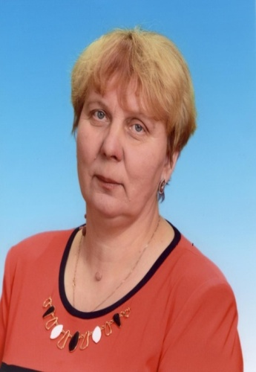
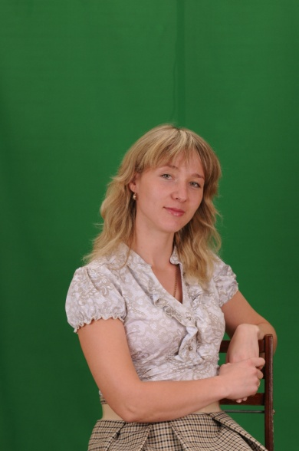
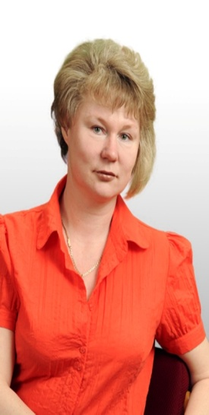
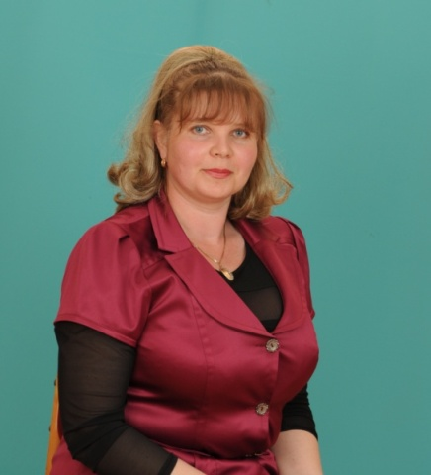
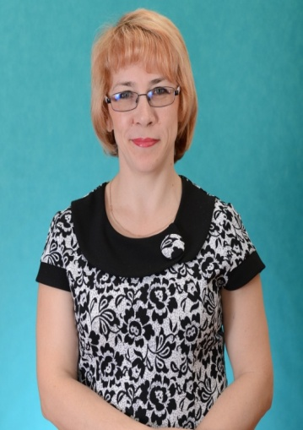
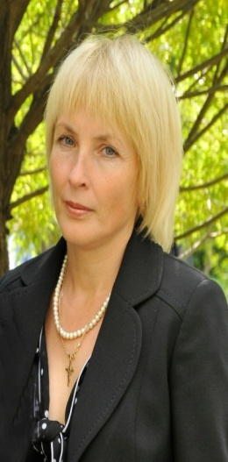
«Сетевые» педагоги – 2015 год
Notes:
Педагоги с новым мышлением

Slide 13
Городской слёт по самоопределению учащихся 9 класса «Я выбираю будущее»
Место: МАОУ «СОШ № 1»
Дата: 09 по 11 июня 2015 года
Целевая аудитория: 25 учащихся 9 класса
Основным результатом сборов стали - разработанные индивидуальные учебные планы и индивидуальные образовательные программы у 25 учащихся
Notes:
Задача – транслирование личного опыта учащихся на своих одноклассников

Slide 14
Сетевая форма реализации образовательных программ (№ 273-ФЗ «Об образовании в РФ» 21.12.2012 г. ст. 15) 2015 – 2016 учебный год
Охват сетевыми элективными курсами составил:
10 класс – 72 чел., 56% учащихся
11 класс – 44 чел., 45 % учащихся
Сетевые элективные курсы для учащихся:
Педагоги - 13 человек из 4 школ
10 класс | 11 класс
Русский язык, математика, история, биология, химия | Русский язык, английский язык, математика, информатика, история, обществознание, физика, химия, биология

Slide 15
2015 – 2016 учебный год
Notes:
Первый выпуск

Slide 16
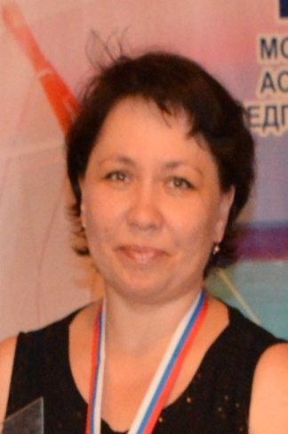
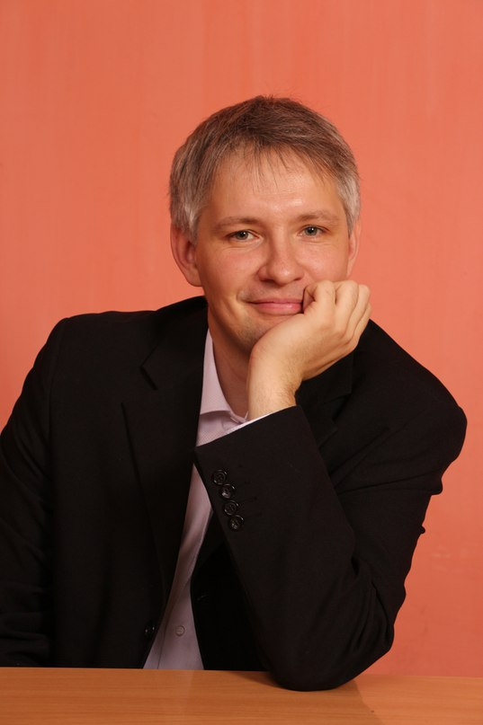
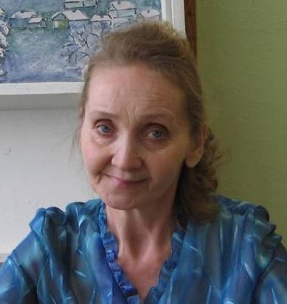
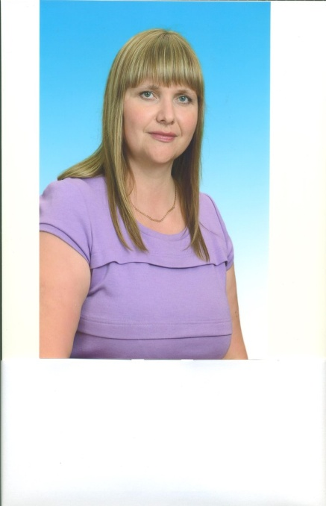
«Сетевые» педагоги, 2016 года

Slide 17
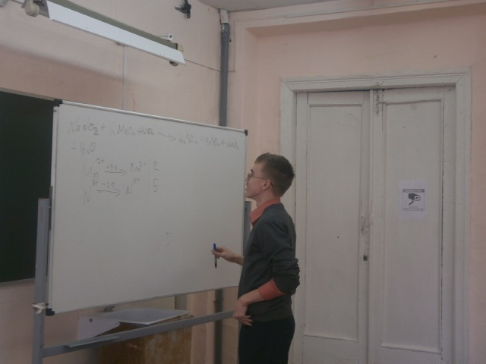
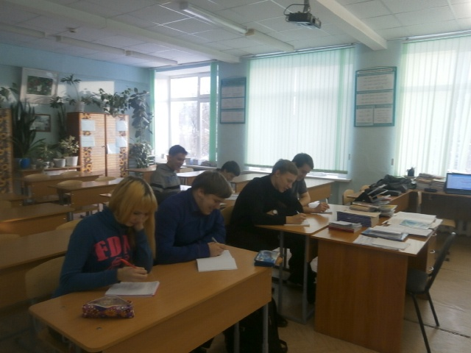
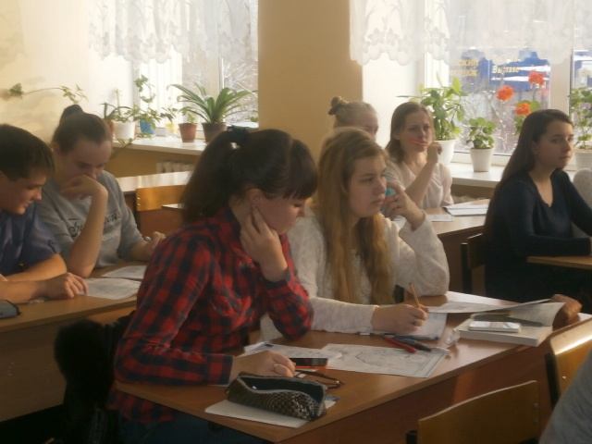

Slide 18
О чем говорят «сетевые» ученики…
Анастасия, 11 класс, ВСОШ № 121 Я занимаюсь в профильных сетевых группах по химии и биологии. Благодаря занятиям, я значительно улучшила свои знания по этим предметам, стала лучше их понимать. Педагоги очень подробно и доходчиво объясняют. Я получаю колоссальную пользу от посещения сетевых курсов.
Лариса, 11 класс, СОШ № 2 Я посещаю сетевые курсы по математике и обществознанию. Благодаря этим занятиям, я смогла понять задания высокого уровня сложности. На них не хватает времени на уроках. Считаю, что от этих курсов очень большая польза.
Кирилл, 11 класс, СОШ № 1 Я думаю, что организация сетевых курсов – это очень хорошая идея. Подготовиться к ЕГЭ только на уроках невозможно. Требуется углубленно изучать предмет, который ты хочешь сдавать. Сделать это самостоятельно мне трудно, т.к. я выбрал очень сложный предмет- физика.

Slide 19
О чем думают «сетевые» педагоги…
Руппель И. Ю., учитель СОШ № 1 Работа в сетевой группе позволяет мне, и даже заставляет, постоянно работать над повышением собственной компетентности и профессионализма. Приходится осваивать новые методы преподавания, постоянно совершенствоваться.
Мальцева Л.Ф., учитель СОШ № 1 Лично мне работа в сетевых группах дает возможность осмыслить собственный педагогический опыт. Кроме этого, я получаю новый опыт – работать не только с учащимися своей школы, но и с совершенно незнакомыми старшеклассниками. Это дает стимул для совершенствования своего преподавания. А еще я получаю личное удовлетворение – приятно работать с высоко мотивированными учениками.
Лукиных Е. М., учитель СОШ № 2 Работа в сетевой группе требует от меня постоянного углубления предметного материала, заставляет искать более эффективные методы решения задач разных типов, обязывает постоянно отлеживать изменения в КИМах. Для учащихся обучение в сетевой группе, на мой взгляд, позволяет оценить свои знания, сравнить себя с учащимися из других школ, понять на каком уровне находятся они. В школах информатику сдают, как правило, всего 1-2 человека и им трудно понять свои результаты. В сетевой группе занимаются ребята более высокого уровня, они могут воспринимать сложный материал.

Slide 20
Городской слёт по самоопределению учащихся 9 класса «Я выбираю будущее»
Место: МАОУ «СОШ № 1»
Дата: 17, 20-21 июня 2016 года
Целевая аудитория: 83 учащихся 9 класса
Основным результатом сборов стало -
предварительный выбор учащимися профильных направлений и направлений будущей профессиональной деятельности через разработку проектов ИОП.
Самое большое впечатление на учащихся произвело:
выступления учащихся 10-11 классов с презентацией ИОП;
профессиональные пробы;
- презентация профильных направлений и учебных заведений.

Slide 21
Сетевая форма реализации образовательных программ (№ 273-ФЗ «Об образовании в РФ» 21.12.2012 г. ст. 15) 2016 – 2017 учебный год
Охват сетевыми элективными курсами составил:
10 класс – 92 чел., 48% учащихся
11 класс – 68 чел., 43 % учащихся
Сетевые элективные курсы для учащихся:
Педагоги - 14 человек из 4 школ
10 класс | 11 класс
Русский язык, математика, история, биология, химия, информатика, английский язык, физика, черчение | Русский язык, математика, история, физика, химия, биология, черчение
Notes:
Текущий учебный год

Slide 22
Задачи на 2017, 2018 годы
выводим сетевое взаимодействие на уровень функционирования
сохранение и создание условий для развития педагогического коллектива, работающего на сети
координация работы по сети по ППП 8-9 классов
расширение сетевого взаимодействия – через преподавание профильных предметов в сети
развитие «Верещагинского землячества» через воспитательные аспекты образования

Slide 23
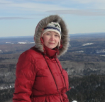
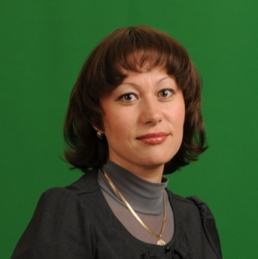
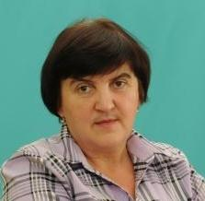
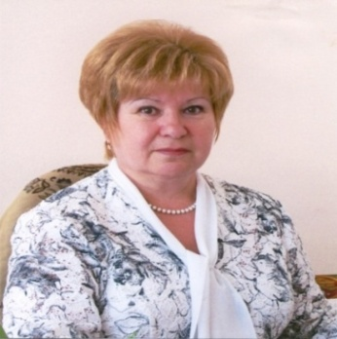
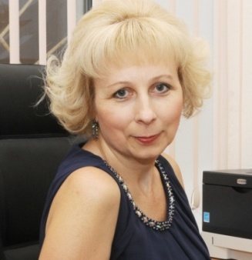
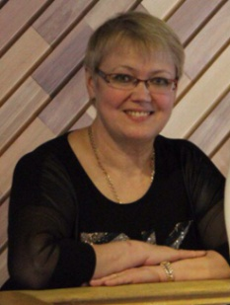
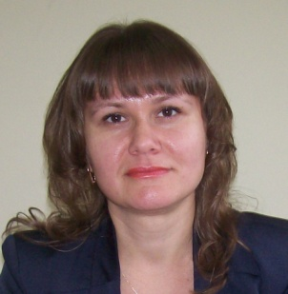
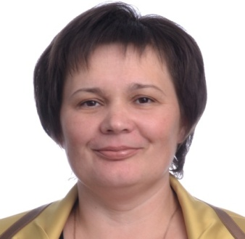
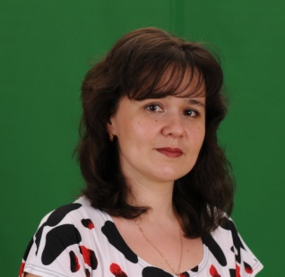
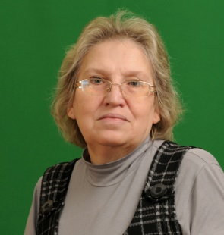
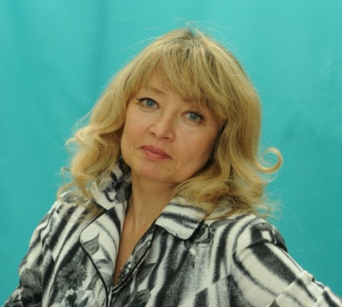
Команда без которой…
Notes:
Педагоги с новым мышлением

Slide 24
Категорийность сетевых педагогов

Slide 25
Продолжительность участия в проекте

Slide 26
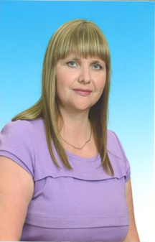
Сетевые педагоги- «долгожители»
Notes:
Педагоги с новым мышлением

Slide 27
Изменение категорийности сетевых педагогов- «долгожителей»

